Slide 1
INFORMÁTICA – MESTRADO Turma:01 (2020.1)
Estrutura de dados e complexidade de algoritmos
Prof. Gilberto Farias de Sousa Filho
Projeto Final da Disciplina
Implementar a meta-heurística Multi-start com busca local VND para o problema do Caixeiro Viajante.
Data apresentação: 10/07/2020 09:30hrs
Aluno: Anderson Ernani de Oliveira

Slide 2
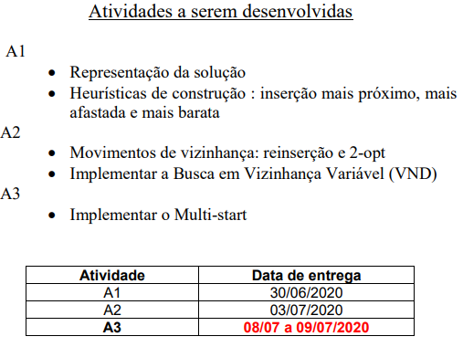
INFORMÁTICA – MESTRADO Turma:01 (2020.1)
Estrutura de dados e complexidade de algoritmos
Aluno: Anderson Ernani de Oliveira

Slide 3
INFORMÁTICA – MESTRADO Turma:01 (2020.1)
Estrutura de dados e complexidade de algoritmos
Diagrama do comportamento do programa implementado
Legenda:
S = Solução (vetor vértices)
D = Distância Total
B.L. = Busca Local
Matriz/grafo carregado via arquivo TXT
TSP Viz. + Próx.
S e D
B.L. 2-Opt:
S e D
TSP Viz. + Longe
S e D
B.L. 2-Opt:
S e D
B.L. Reinserção:
S e D
B.L. Reinserção:
S e D
TSP Ins. + Barata
S e D
B.L. 2-Opt:
S e D
B.L. Reinserção:
S e D
Busca Local VND: S e D
Multi-Start: S e D
Aluno: Anderson Ernani de Oliveira

Slide 4
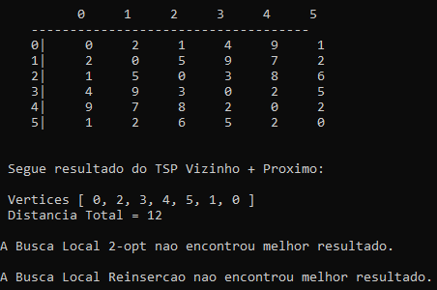
INFORMÁTICA – MESTRADO Turma:01 (2020.1)
Estrutura de dados e complexidade de algoritmos
Diagrama do comportamento do programa implementado
Matriz/grafo carregado via arquivo TXT
TSP Viz. + Próx.
S e D
B.L. 2-Opt:
S e D
B.L. Reinserção:
S e D
Aluno: Anderson Ernani de Oliveira

Slide 5
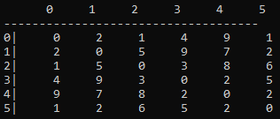
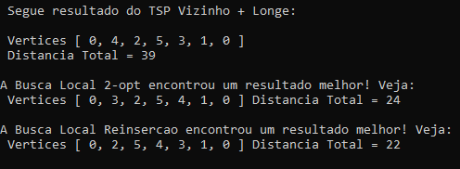
INFORMÁTICA – MESTRADO Turma:01 (2020.1)
Estrutura de dados e complexidade de algoritmos
Diagrama do comportamento do programa implementado
Matriz/grafo carregado via arquivo TXT
TSP Viz. + Longe
S e D
B.L. 2-Opt:
S e D
B.L. Reinserção:
S e D
Aluno: Anderson Ernani de Oliveira

Slide 6
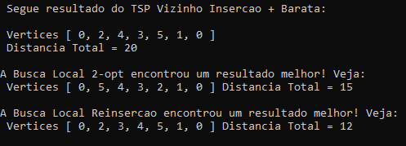
INFORMÁTICA – MESTRADO Turma:01 (2020.1)
Estrutura de dados e complexidade de algoritmos
Diagrama do comportamento do programa implementado
Matriz/grafo carregado via arquivo TXT
TSP Ins. + Barata
S e D
B.L. 2-Opt:
S e D
B.L. Reinserção:
S e D
Aluno: Anderson Ernani de Oliveira

Slide 7


INFORMÁTICA – MESTRADO Turma:01 (2020.1)
Estrutura de dados e complexidade de algoritmos
Diagrama do comportamento do programa implementado
Busca Local VND: S e D
Multi-Start: S e D
Aluno: Anderson Ernani de Oliveira

Slide 8
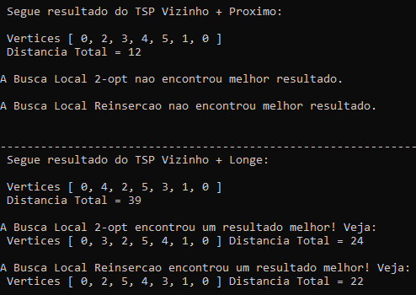
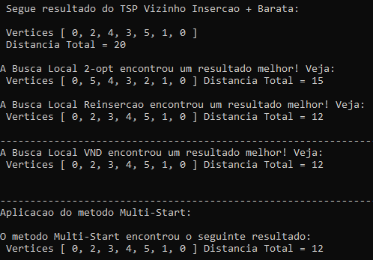
INFORMÁTICA – MESTRADO Turma:01 (2020.1)
Estrutura de dados e complexidade de algoritmos
Resultado Geral
Aluno: Anderson Ernani de Oliveira

Slide 9
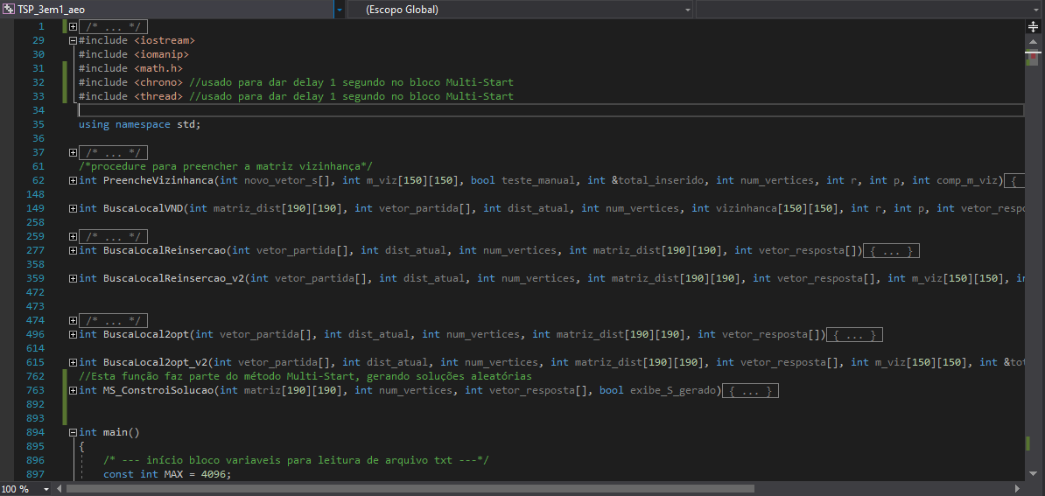
INFORMÁTICA – MESTRADO Turma:01 (2020.1)
Estrutura de dados e complexidade de algoritmos
Após entendimento de como os métodos foram encadeados, partimos para a apresentação detalhada do código fonte do programa, implementado em linguagem c/c++.
Aluno: Anderson Ernani de Oliveira

Slide 10
INFORMÁTICA – MESTRADO Turma:01 (2020.1)
Estrutura de dados e complexidade de algoritmos
Prof. Gilberto Farias de Sousa Filho
Projeto Final da Disciplina
Implementar a meta-heurística Multi-start com busca local VND para o problema do Caixeiro Viajante.
FIM
Aluno: Anderson Ernani de Oliveira

